Slide 1
Rekayasa Perangkat Lunak Bab 1
PRODUK
Piranti Lunak Sebagai Produk

Slide 2
Pendahuluan
Piranti lunak komputer telah mempengaruhi
sebagian besar aspek hidup manusia.
– Menjadi mesin pengambil keputusan.
– Mendasari investigasi dan rekayasa
pemecahan masalah-masalah science.
– Menjadi faktor kunci bagi produk-produk dan layanan-layanan modern

Slide 3
Pendahuluan
Bidang yang dipengaruhi oleh piranti lunak komputer :
Transportasi, telekomunikasi, perkantoran,
periklanan, medis, militer, proses industri,
pendidikan, penelitian, …

Slide 4
Pendahuluan
Persepsi masyarakat terhadap piranti lunak
– Piranti lunak ada di mana-mana, merupakan kenyataan hidup sebagai akibat dari teknologi.
– Dalam banyak hal, orang mempercayakan
urusannya kepada komputer : pekerjaannya, kenyamanannya, Keputusannya, …

Slide 5
Peran Ganda
Piranti lunak komputer mempunyai peran ganda yaitu sebagai produk dan “kendaraan” yang mengantar produk.
– Piranti lunak menjalankan piranti keras.
– Piranti lunak mengantarkan informasi

Slide 6
Batasan
Piranti lunak komputer merupakan sekumpulan
item yang membentuk konfigurasi tertentu, yang
meliputi :
– Instruksi/program komputer yang jika dijalankan memberikan fungsi dan unjuk kerja tertentu.
– Struktur data yang memungkinkan program memanipulasi informasi secara memadai.
– Dokumen yang menggambarkan operasi dan
kegunaan program.

Slide 7
Produk Perangkat Lunak
Produk perangkat lunak memiliki banyak bagian yang meliputi manual, referensi, tutorial, instruksi instalasi, data sample, pelayanan pendidikan, pelayanan pendukung teknis dsb. Semua yang dihasilkan oleh proyek perangkat lunak adalah produk kerja.

Slide 8
Produk Kerja
Produk kerja meliputi:
Dokumen Engineering yang dipakai untuk menentukan, mengontrol, dan memantau usaha kerja.
Obyek yang dijalankan seperti prototipe, kendali test, dan piranti pengembangan tujuan khusus dan
Data yang digunakan untuk testing, melacak proyek dsb.

Slide 9
Kegiatan Rekayasa Perangkat Lunak
Kegiatan rekayasa perangkat lunak meliputi beberapa hal diantaranya adalah:
Analisa kebutuhan dan spesifikasi.
Estimasi kelayakan dan sumber daya
Desain solusi perangkat lunak berbasis komputer
Implementasi desain berupa program
Pengukuran kualitas hasil akhir berupa perangkat lunak.

Slide 10
Karakteristik
Karakteristik piranti lunak komputer
– Merupakan hasil rekayasa, bukan hasil pabrikasi
– Tidak bisa aus walau telah lama dipakai
– Kompleks, sesuai kebutuhan customer
– Membedakan produk dan layanan modern dengan produk dan layanan tradisional.
– Seperti pabrik yang menua, bisa mengalami kemunduran/kemerosotan.

Slide 11
Aplikasi
Aplikasi piranti lunak komputer
– Sistem : kompilator, editor, file manager
– Waktu Nyata : pengontrol, pemonitor, pengukur
– Bisnis : penggajian, inventori, pengambil keputusan
– Rekayasa & Iptek : astronomi, biologi, vulkanologi
– Embedded : microwave oven, fuel control, dashboard display, breaking system
– Komputer pribadi : pengolah kata, spreadsheet, grafik
– Intelegensia buatan : pengenal pola, pembukti teori, game
– Web : script, database management, mobile interface

Slide 12
Krisis
Persoalan yang muncul seputar pengembangan piranti lunak menyebabkan semacam “krisis” :
– Bagaimana menghasilkan piranti lunak berkualitas ?
– Bagaimana memenuhi permintaan yang meluas dengan dana yang ada ?
– Bagaimana meng-upgrade piranti lunak yang menua ?
– Bagaimana menghindari penundaan waktu ?
– Bagaimana mewadahi teknologi piranti lunak yang baru ?

Slide 13
Masalah
Estimasi jadwal dan biaya sering tidak akurat
Produktivitas dari orang-orang software tidak sepadan dengan permintaan untuk pelayanan mereka
Kualitas dari software kadang-kadang kurang adekwat

Slide 14
Sebab-sebab
Karakter dari software itu sendiri
Kegagalan dari orang-orang yang ditugasi untuk membangun software itu sendiri

Slide 15

Kurva kegagalan software vs hardware

Slide 16
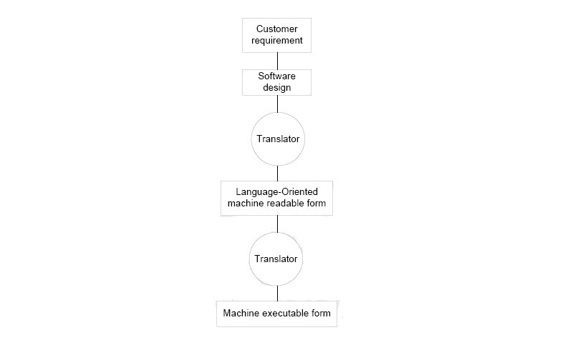
Tahap-tahap Translasi S/W

Slide 17
Tujuan Rekayasa perangkat lunak
Biaya produksi rendah
Kinerja program yang tinggi
Kinerja program yang akan dipengaruhi oleh keandalan perangkat keras, dan kebuthan penggunanya yang ingin lebih baik.
Analisis dan
desain 1/3
Testing
1/6 Coding

Slide 18
Tujuan Rekayasa perangkat lunak
Portabilitas yang tinggi
Portabilitas suatu software dipengaruhi oleh kemampuan transfer software dari suatu jenis computer ke computer lainnya.
Biaya perawatan yang rendah
Keandalan system dan penyerahan tepat waktu
Target akhir dari seluruh pekerjaan tersebut adalah dapat menghasilkan output yang berdaya guna bagi pemakai dan tepat waktu.

